Slide 1

文脉VernFlow
面向资料整理与证据化输出的 AI 资料库
答辩人：林智尧
导师：杨涛
基于文档助手、Agent 工作区与文脉图执行的资料任务系统库

Slide 2
问题背景
解决思路
目
系统方案
录
技术实现
测试验证和总结

Slide 3
01
问题背景
  核心困境
  市场需求
  现有工具的不足

Slide 4
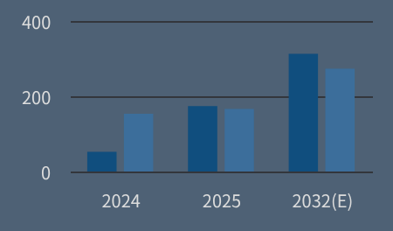
  问题背景— 市场需求
2025年市场总规模
>40%
高速增长的新赛道
$339.8亿
2026年预计企业级应用渗透率，
智能化升级已成主流趋势。
问题背景
AI驱动知识管理，从成本中心到价值创造中心的深刻变革
全球市场：迈入百亿美金时代，增长势头强劲
解决思路
2032年预计总规模
>55%
系统方案
$585.9亿
制造业、金融业等知识密集型
行业的技术采纳率领跑市场。
技术实现
测试验证和总结
常规使用GenAI组织
使用任意类型AI组织
71%
78%

Slide 5

  问题背景— 资料任务的核心困境
核心判断：用户缺少的不是某一个答案，而是一个能持续承接收集、理解、生成、检查和归档全过程的工作环境
1
收集资料
项目文档、截图、网页、历史报告分散存在
问题背景
2
解决思路
阅读理解
人工打开、复制、检索，重复解释任务背景
系统方案
3
生成产物
聊天回答停在对话里，难以进入资料体系
技术实现
4
测试验证和总结
核心困境
核对检查
结论来源不清，难以判断是否有资料支撑
5
归档复用
结果文件、证据、过程记录难以继续使用

Slide 6
  问题背景— 现有工具各解决一段，但无法承接全程
VernFlow 的出发点：把割裂的工具链整合为一个资料任务闭环
工具类型 | 主要优势 | 核心不足
文件管理器 | 文件夹操作自然，适合组织本地资料 | 不理解资料内容，无法问答、检索或生成
RAG 文档问答 | 能基于上传资料回答问题 | 停留在聊天窗口，难做多步骤正式任务
通用大模型 | 生成能力强，适合快速草稿 | 缺少稳定资料范围约束，来源不清
Agent 工作流 | 工具编排能力强 | 学习成本高，普通用户难以上手
VernFlow | 资料管理 + 问答 + 执行 + 证据 + 归档 | 面向资料任务完整闭环
问题背景
解决思路
系统方案
技术实现
测试验证和总结

Slide 7
02
解决思路
系统定位
三大设计目标

Slide 8
  解决思路— 系统定位与三大设计目标
01资料有边界
02过程可追踪
03结果可复用
问题背景
解决思路
明确AI可调用的边界
记录任务全流程节点
沉淀任务成果
系统方案
• 限定AI可访问的工作文件范围，锁定资料池
• 弱化对复杂提示词的依赖，减少输出波动
• 从源头降低AI幻觉与无关信息干扰
• 文脉图完整记录任务节点、分支与状态变化
• 保留错误信息与调整过程，方便快速优化
• 让每一步操作都有迹可循，避免重复踩坑
• 回答、报告、证据列表自动回写至资料库
• 历史成果可直接作为后续任务的输入
• 减少重复劳动，形成正向循环
技术实现
测试验证和总结
系统定位：资料库 + 文档助手 + Agent 工作区 + 文脉图执行 + 证据化检查，将资料管理、资料问答和资料生成连接为一条连续工作过程

Slide 9
03
系统方案
  五大核心模块协同
  资料任务完整闭环

Slide 10


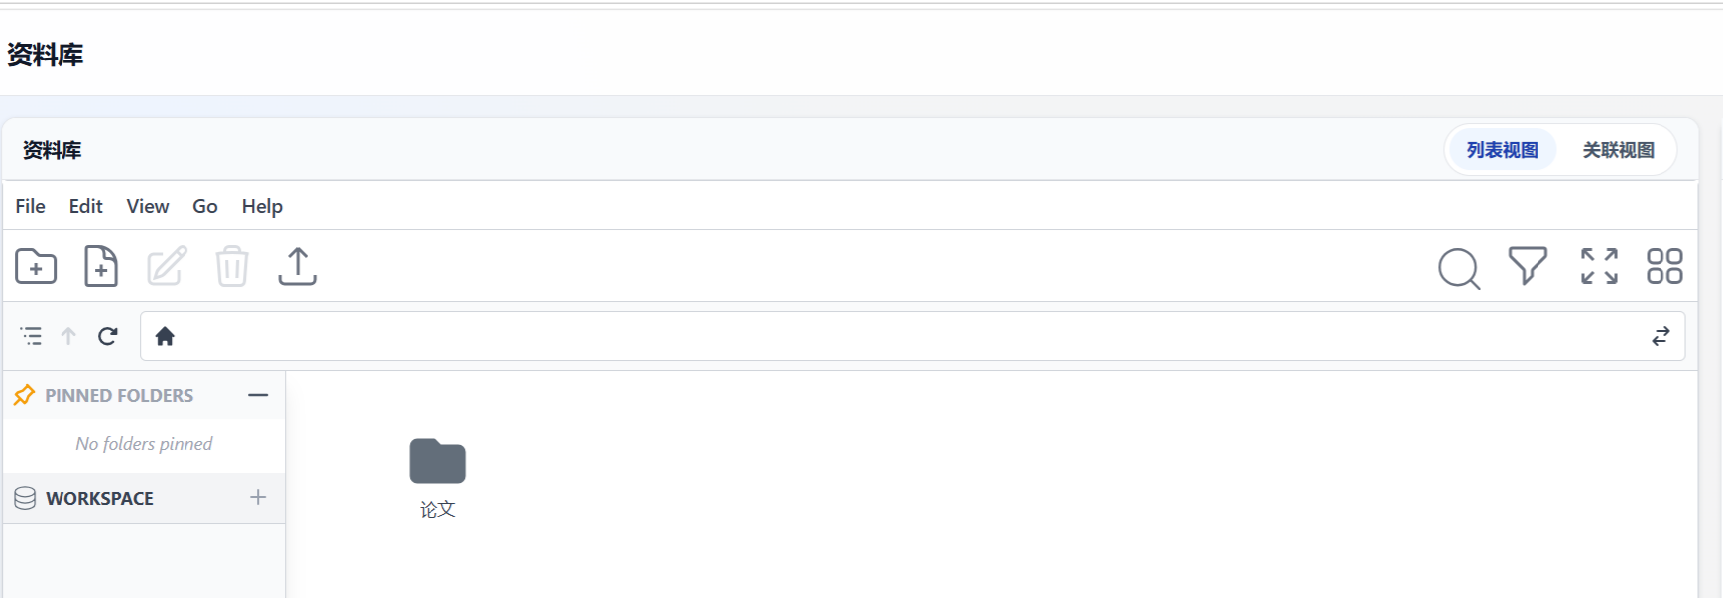
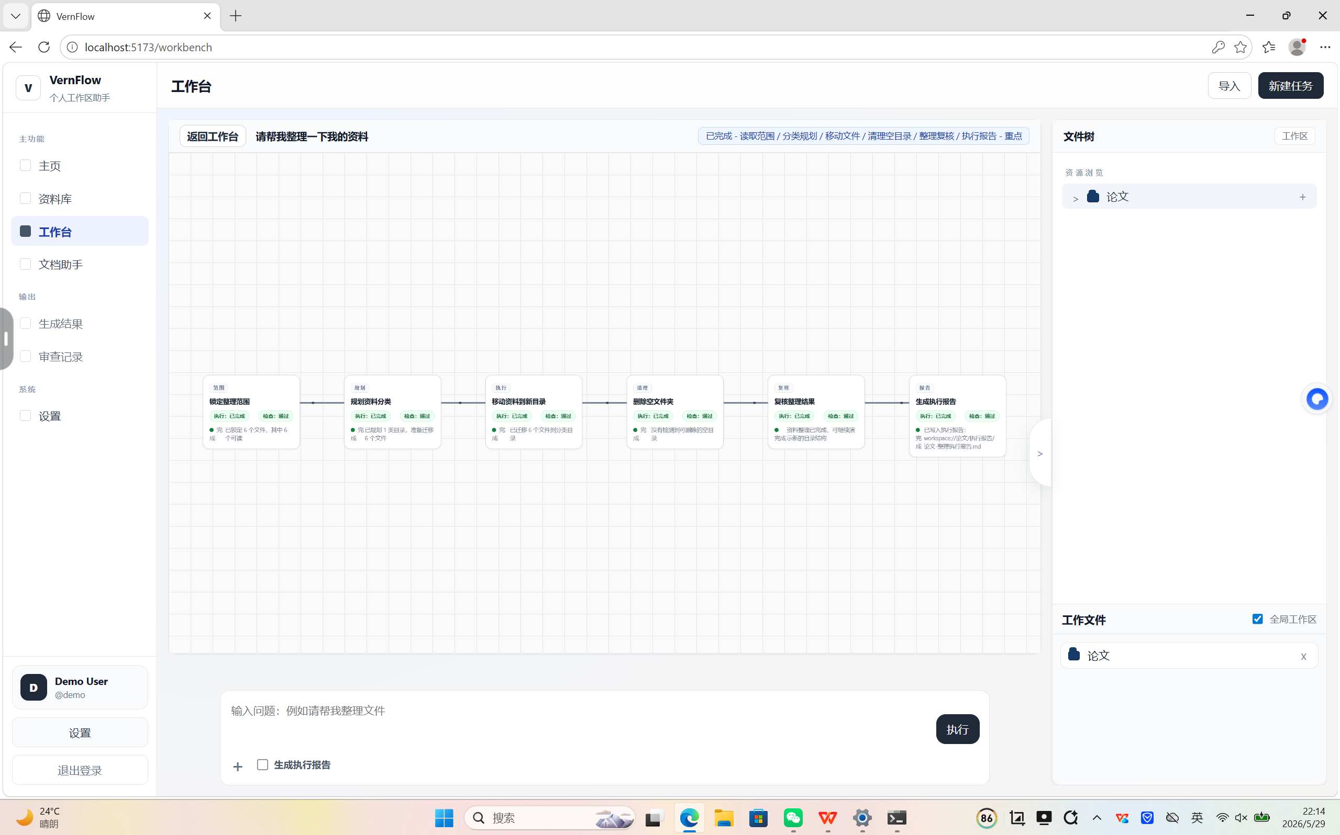




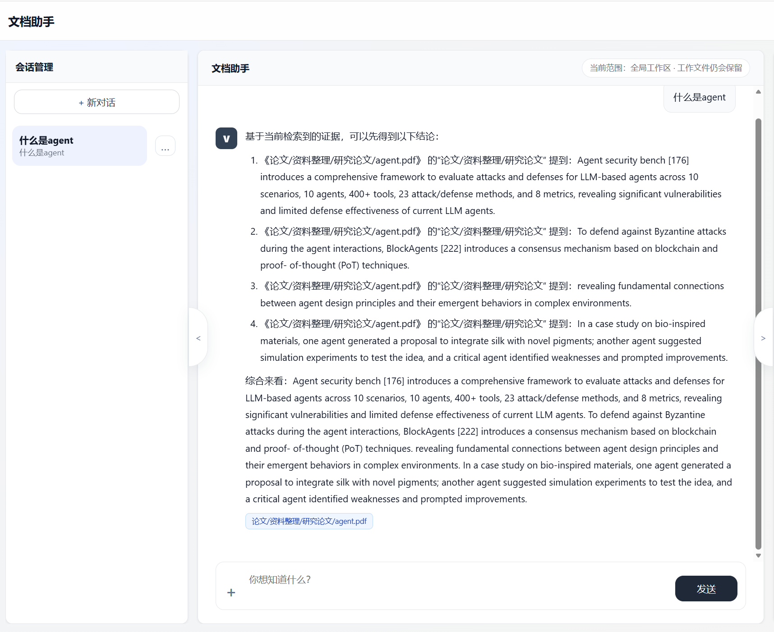

  系统方案— 五大核心模块协同
资料库
Agent工作区
统一管理本地文件、网页资料与生成产物，用文件夹式操作保留用户习惯
通过 Skill 模板执行正式资料整理、报告生成和检查任务，无需手动搭流程
问题背景
解决思路
系统方案
技术实现
五大核心
模块协同
文档助手
测试验证和总结
文脉图
围绕当前工作文件范围进行轻量 RAG 问答，显示来源文件，支持连续追问
将 AI 任务拆解为可见节点，展示主路径、支线触发和检查状态
证据检查
生成结果关联来源、证据和检查记录，输出写回资料库而非停留在对话

Slide 11
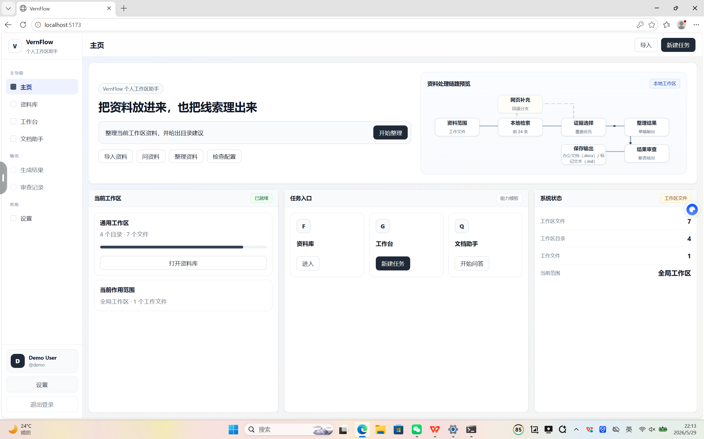
  系统方案— 资料任务完整闭环
1 资料导入
文件树组织
2 解析索引
chunk / embedding
3 范围选择
工作文件 scope
4 轻量问答
来源文件标签
问题背景
5 正式任务
Skill + 目标
6 文脉图执行
节点 / 支线 / 状态
解决思路
系统方案
7 证据生成
evidence_log
8 检查归档
产物回写
技术实现
测试验证和总结

Slide 12
04
技术实现
总体技术架构
核心数据模型
证据化检查与产物归档

Slide 13
  技术实现— 总体技术架构
前后端分离、AI 服务解耦，Spring Boot 负责业务，FastAPI 负责 AI 能力
Spring Boot
业务层
workspace / file_node / workflow_run / 权限 / 归档
问题背景
Vue 3 + Element Plus
首页 / 资料库 / 文档助手 / 工作区 / 文脉图画布
前端层
解决思路
FastAPI AI 子服务
系统方案
AI 层
技术实现
文档解析 / 向量检索 / 任务规划 / 内容生成 / 结果检查
PostgreSQL + pgvector
04
测试验证和总结
业务数据 / document / chunk / embedding / evidence_log
数据层
文件存储
存储层
原始资料 / 网页资料 / 输出产物 / 检查报告

Slide 14
  技术实现— 核心数据模型
workspace
用户资料库
前台文件树
file_node
问题背景
document
可检索文档
解决思路
系统方案
切片与向量
document_chunk
技术实现
workflow_run
一次正式任务
测试验证和总结
文脉图节点
workflow_step
evidence_log
证据来源记录
inspection_result
检查结果

Slide 15
  技术实现— RAG 检索策略与文脉图执行
检索过程受资料范围约束 文脉图节点与 workflow_step 绑定，非静态装饰图
  技术实现— RAG 检索策略与文脉图执行
RAG 检索策略
文脉图执行模型
范围解析
读取范围
本地检索
证据选择
生成结果
检查保存
scope → document_id 集合
问题背景
scope
search
evidence
output
inspect
解决思路
候选召回
向量检索 + 关键词检索
系统方案
证据选择
相关性 + 多样性，减少重复
技术实现
测试验证和总结
生成引用
网页补充 branch（支线回并）
回答/报告保留来源标签
本地资料不足时触发，完成后回并主路径
结果检查
标记 supported / unsupported
受限设计：唯一起点 · 主路径唯一 · 单层支线 · 支线回并 · 无环执行
每个节点对应真实 workflow_step 记录，非装饰图

Slide 16
  技术实现— 证据化检查与产物归档
生成
结果
匹配
证据
保存
产物
抽取
断言
标记
状态
结果文件 / 证据 / 检查报告
报告 / 摘要 / 清单
问题背景
关联 evidence_log
解决思路
关键判断与事实表述
supported / weak / unsupported
系统方案
技术实现
归档后的价值
测试验证和总结
✓ 结果可以在资料库中继续查看、移动和再编辑
✓ 证据列表可用于答辩或人工核对，每条结论可回溯到来源文件
✓ 检查报告暴露无依据断言，提升正式产物的可信度
✓ 产物可作为下一轮任务输入，形成资料知识的持续沉淀

Slide 17
05
测试验证和总结
系统闭环功能验证
主要实现难点与解决方案
创新特色
现有不足与后续展望

Slide 18
  测试验证— 系统闭环功能验证
测试对象 | 测试内容 | 结果
资料库 | 导入、目录浏览、工作文件选择 | ✓ 通过
文档助手 | 当前资料范围问答、来源文件显示 | ✓ 通过
Agent 工作区 | 任务启动、Skill 执行、运行记录创建 | ✓ 通过
文脉图 | 主节点状态、支线触发、检查状态展示 | ✓ 通过
结果归档 | 输出产物保存回工作区，可继续查看 | ✓ 通过
异常场景 | 检索不足提示、网页补充失败降级 | ✓ 通过
问题背景
解决思路
系统方案
技术实现
测试验证和总结

Slide 19
  测试验证— 主要实现难点与解决方案
资料库与索引同步
问题：文件移动、重命名可能破坏后台索引
方案：前台 file_node 与后台 document 分离，移动只更新文件树层
问题背景
问答范围控制
问题：回答容易超出当前工作文件范围
方案：scope 映射 document_id，检索层强制过滤范围外内容
解决思路
系统方案
任务过程可视化
问题：AI 执行过程隐藏在后端
方案：workflow_run / step 驱动文脉图节点状态实时更新
技术实现
支线流程管理
问题：网页补充等支线可能让执行图失控
方案：主路径唯一 + 单层支线 + 支线完成后回并主路径
测试验证和总结
结果可信度
问题：生成内容可能出现无依据断言
方案：evidence_log 记录证据来源，inspection_result 标记断言状态

Slide 20
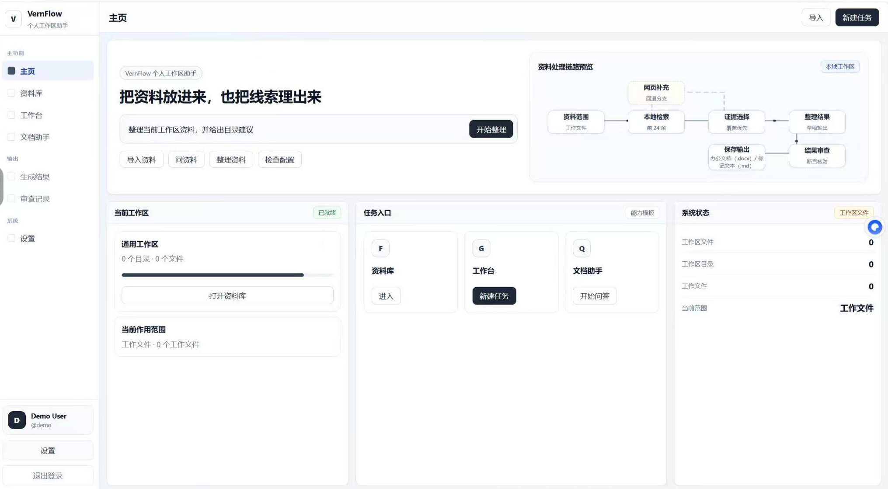
  测试验证— 创新特色
资料库式 AI 入口
问题背景
01
保留文件夹式操作，资料先有稳定范围再启用 AI 能力
读写双模式分离
解决思路
文档助手轻量问答，工作区正式任务，职责清晰不混淆
02
系统方案
受限文脉图执行
03
主路径唯一、支线回并，过程可见且不失控
技术实现
证据化输出机制
测试验证和总结
结论关联来源、证据与检查记录，提升可信度
04
产物沉淀复用
05
AI 输出回到资料库，成为可管理的工作资产
VernFlow 想证明的不是 AI 能不能回答，而是 AI 能不能在资料工作中成为有边界、有过程、有证据的工作系统

Slide 21
  测试验证— 现有不足与后续展望
不足
后续展望
来源引用粒度
01
引用粒度增强
当前偏文件级
从文件级扩展到页码 / chunk 级精确定位
问题背景
证据选择实验
02
证据选择实验
解决思路
算法对比仍不足
补充 TopK / MMR / Coverage 消融对比
系统方案
检查机制
03
检查机制完善
技术实现
断言检查粒度有限
更严格的 claim 抽取与断言状态分级
测试验证和总结
04
文脉图能力
知识图谱关联
当前采用受限图
跨文档实体与信息点关系建模
团队协作
05
团队协作扩展
多用户协作仍弱
多用户权限、任务版本与协作空间

Slide 22

感谢您的指导
THANK YOU FOR YOUR GUIDANCE.
答辩人：林智尧
导师：杨涛

